Slide 1
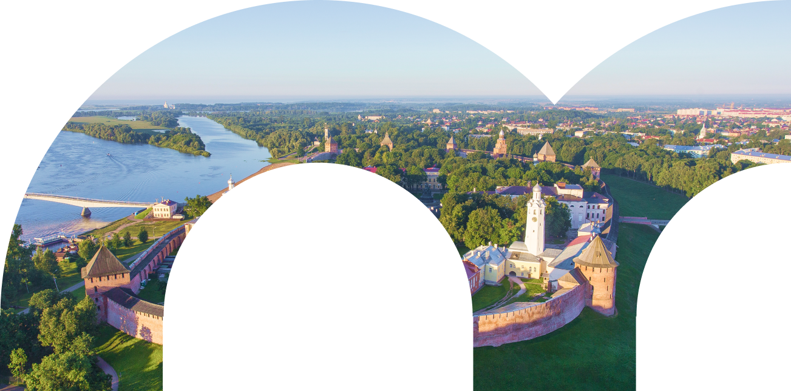

Эффективность реализации пилотного проекта, направленного на стимулирование рождаемости в Старорусском округе

Slide 2
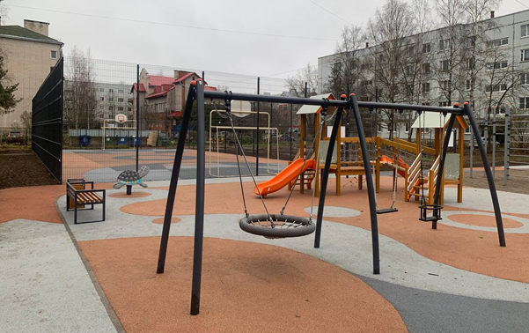
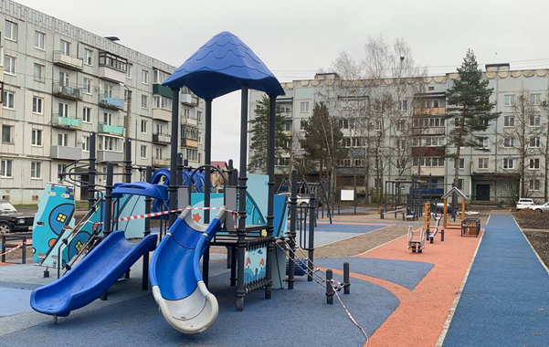
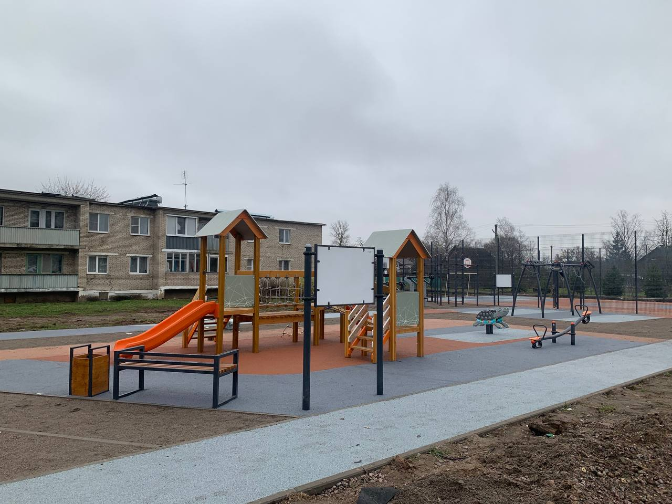
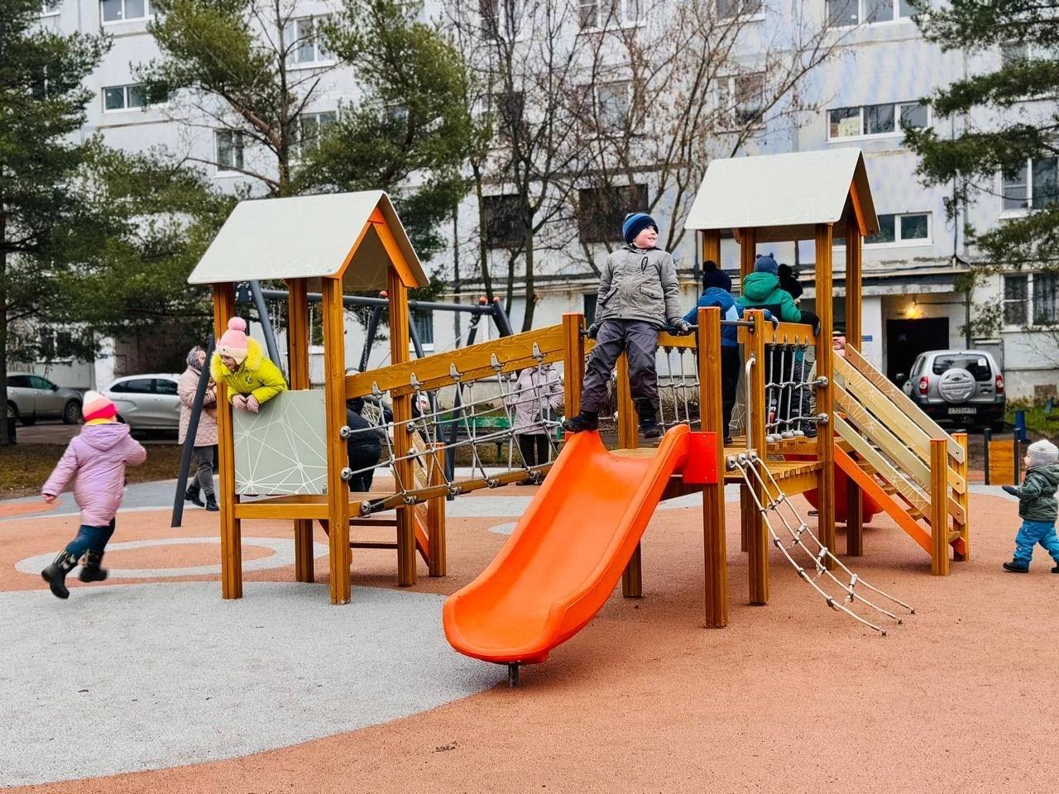
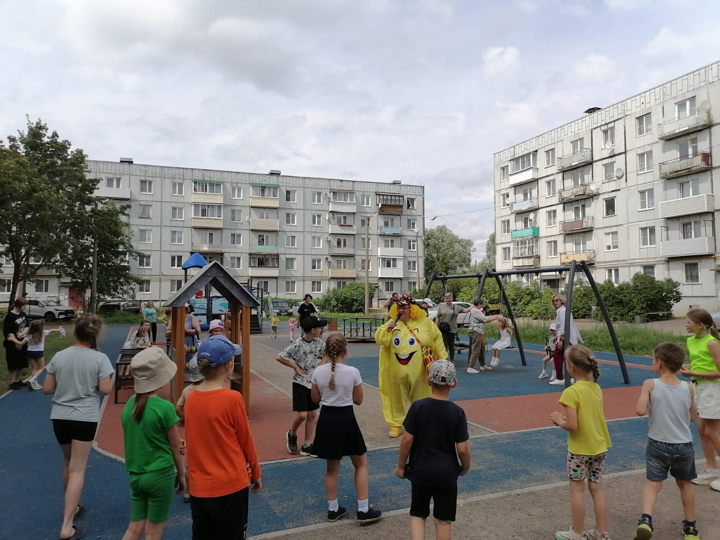
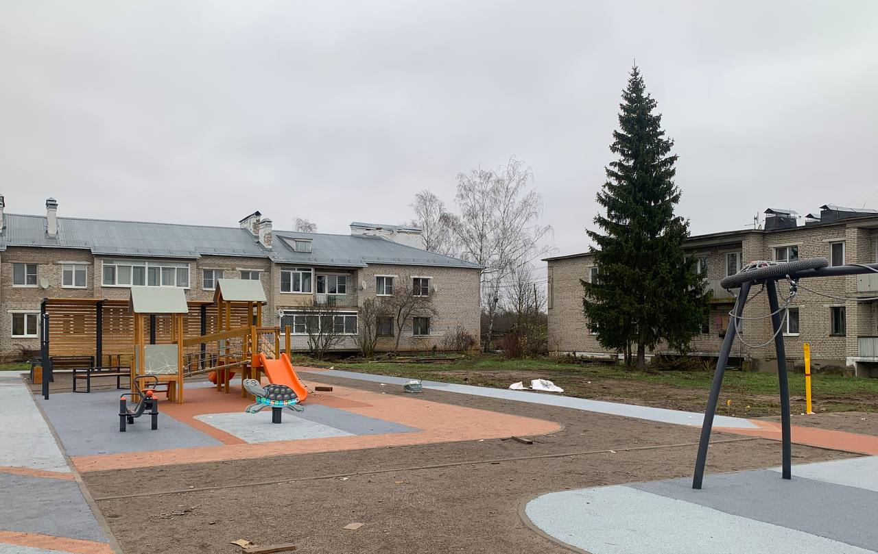

Строительство трех детских спортивно-игровых
площадок на общественных территориях города
02
Цена контракта 24 107 тысяч рублей
улица Некрасова
микрорайон Городок
д. Дубовицы

Slide 3

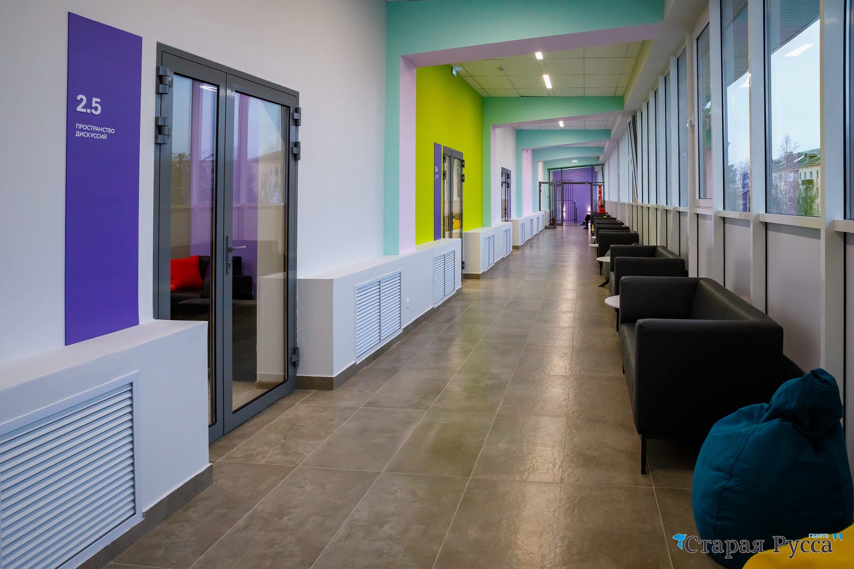
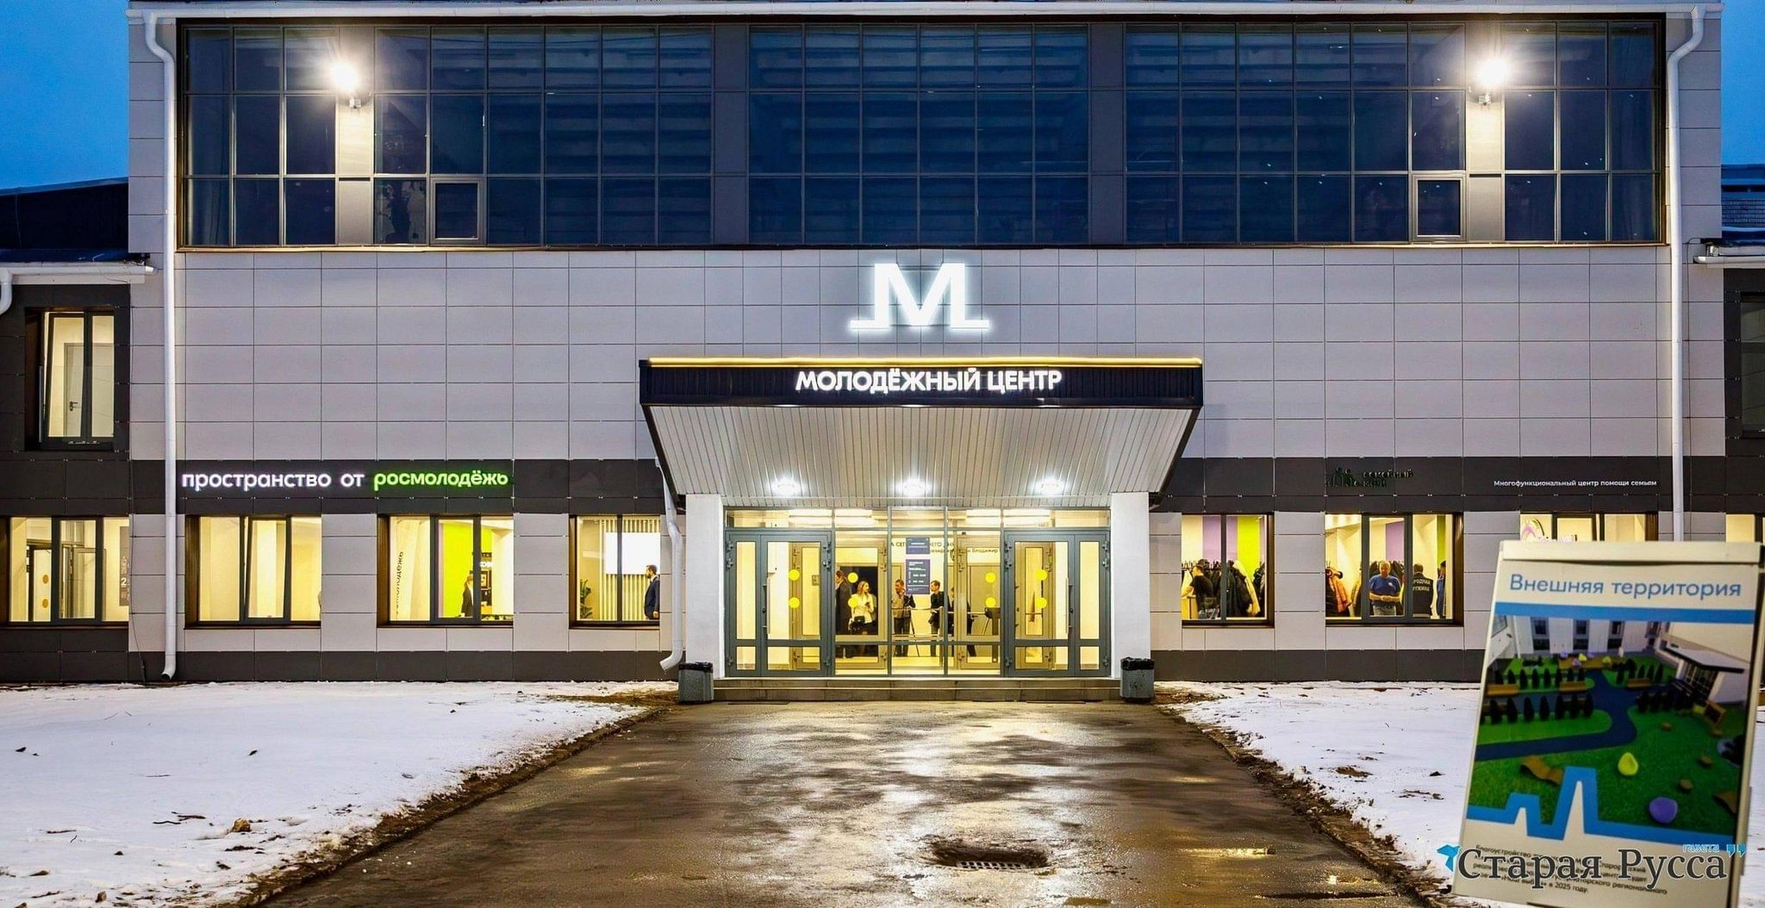
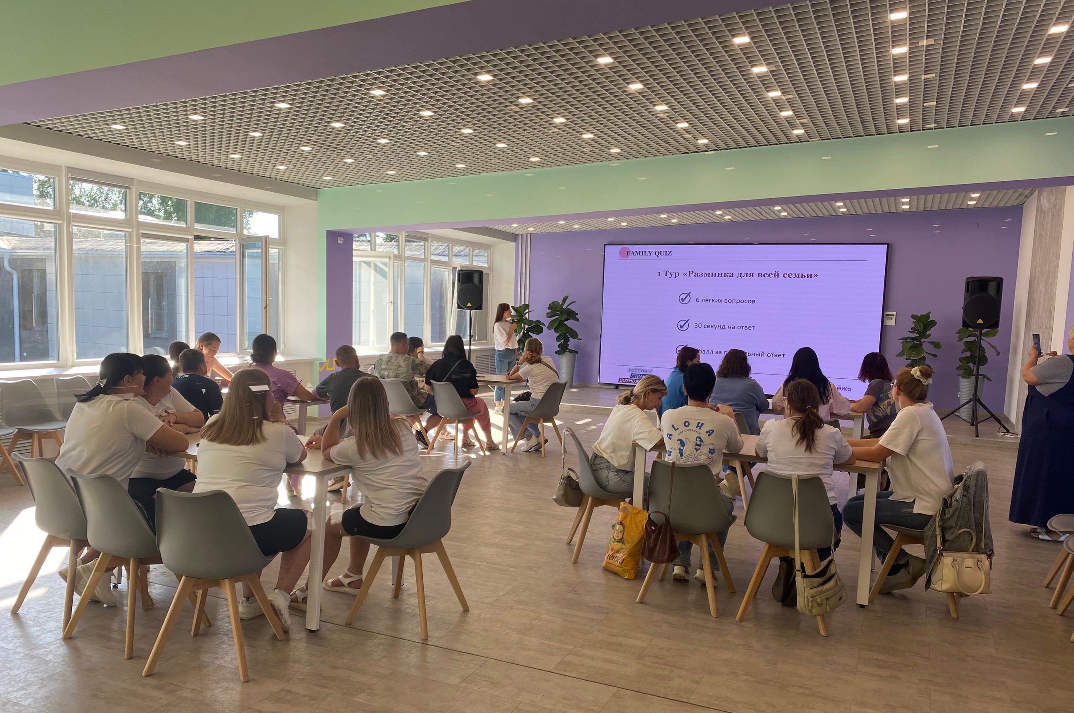
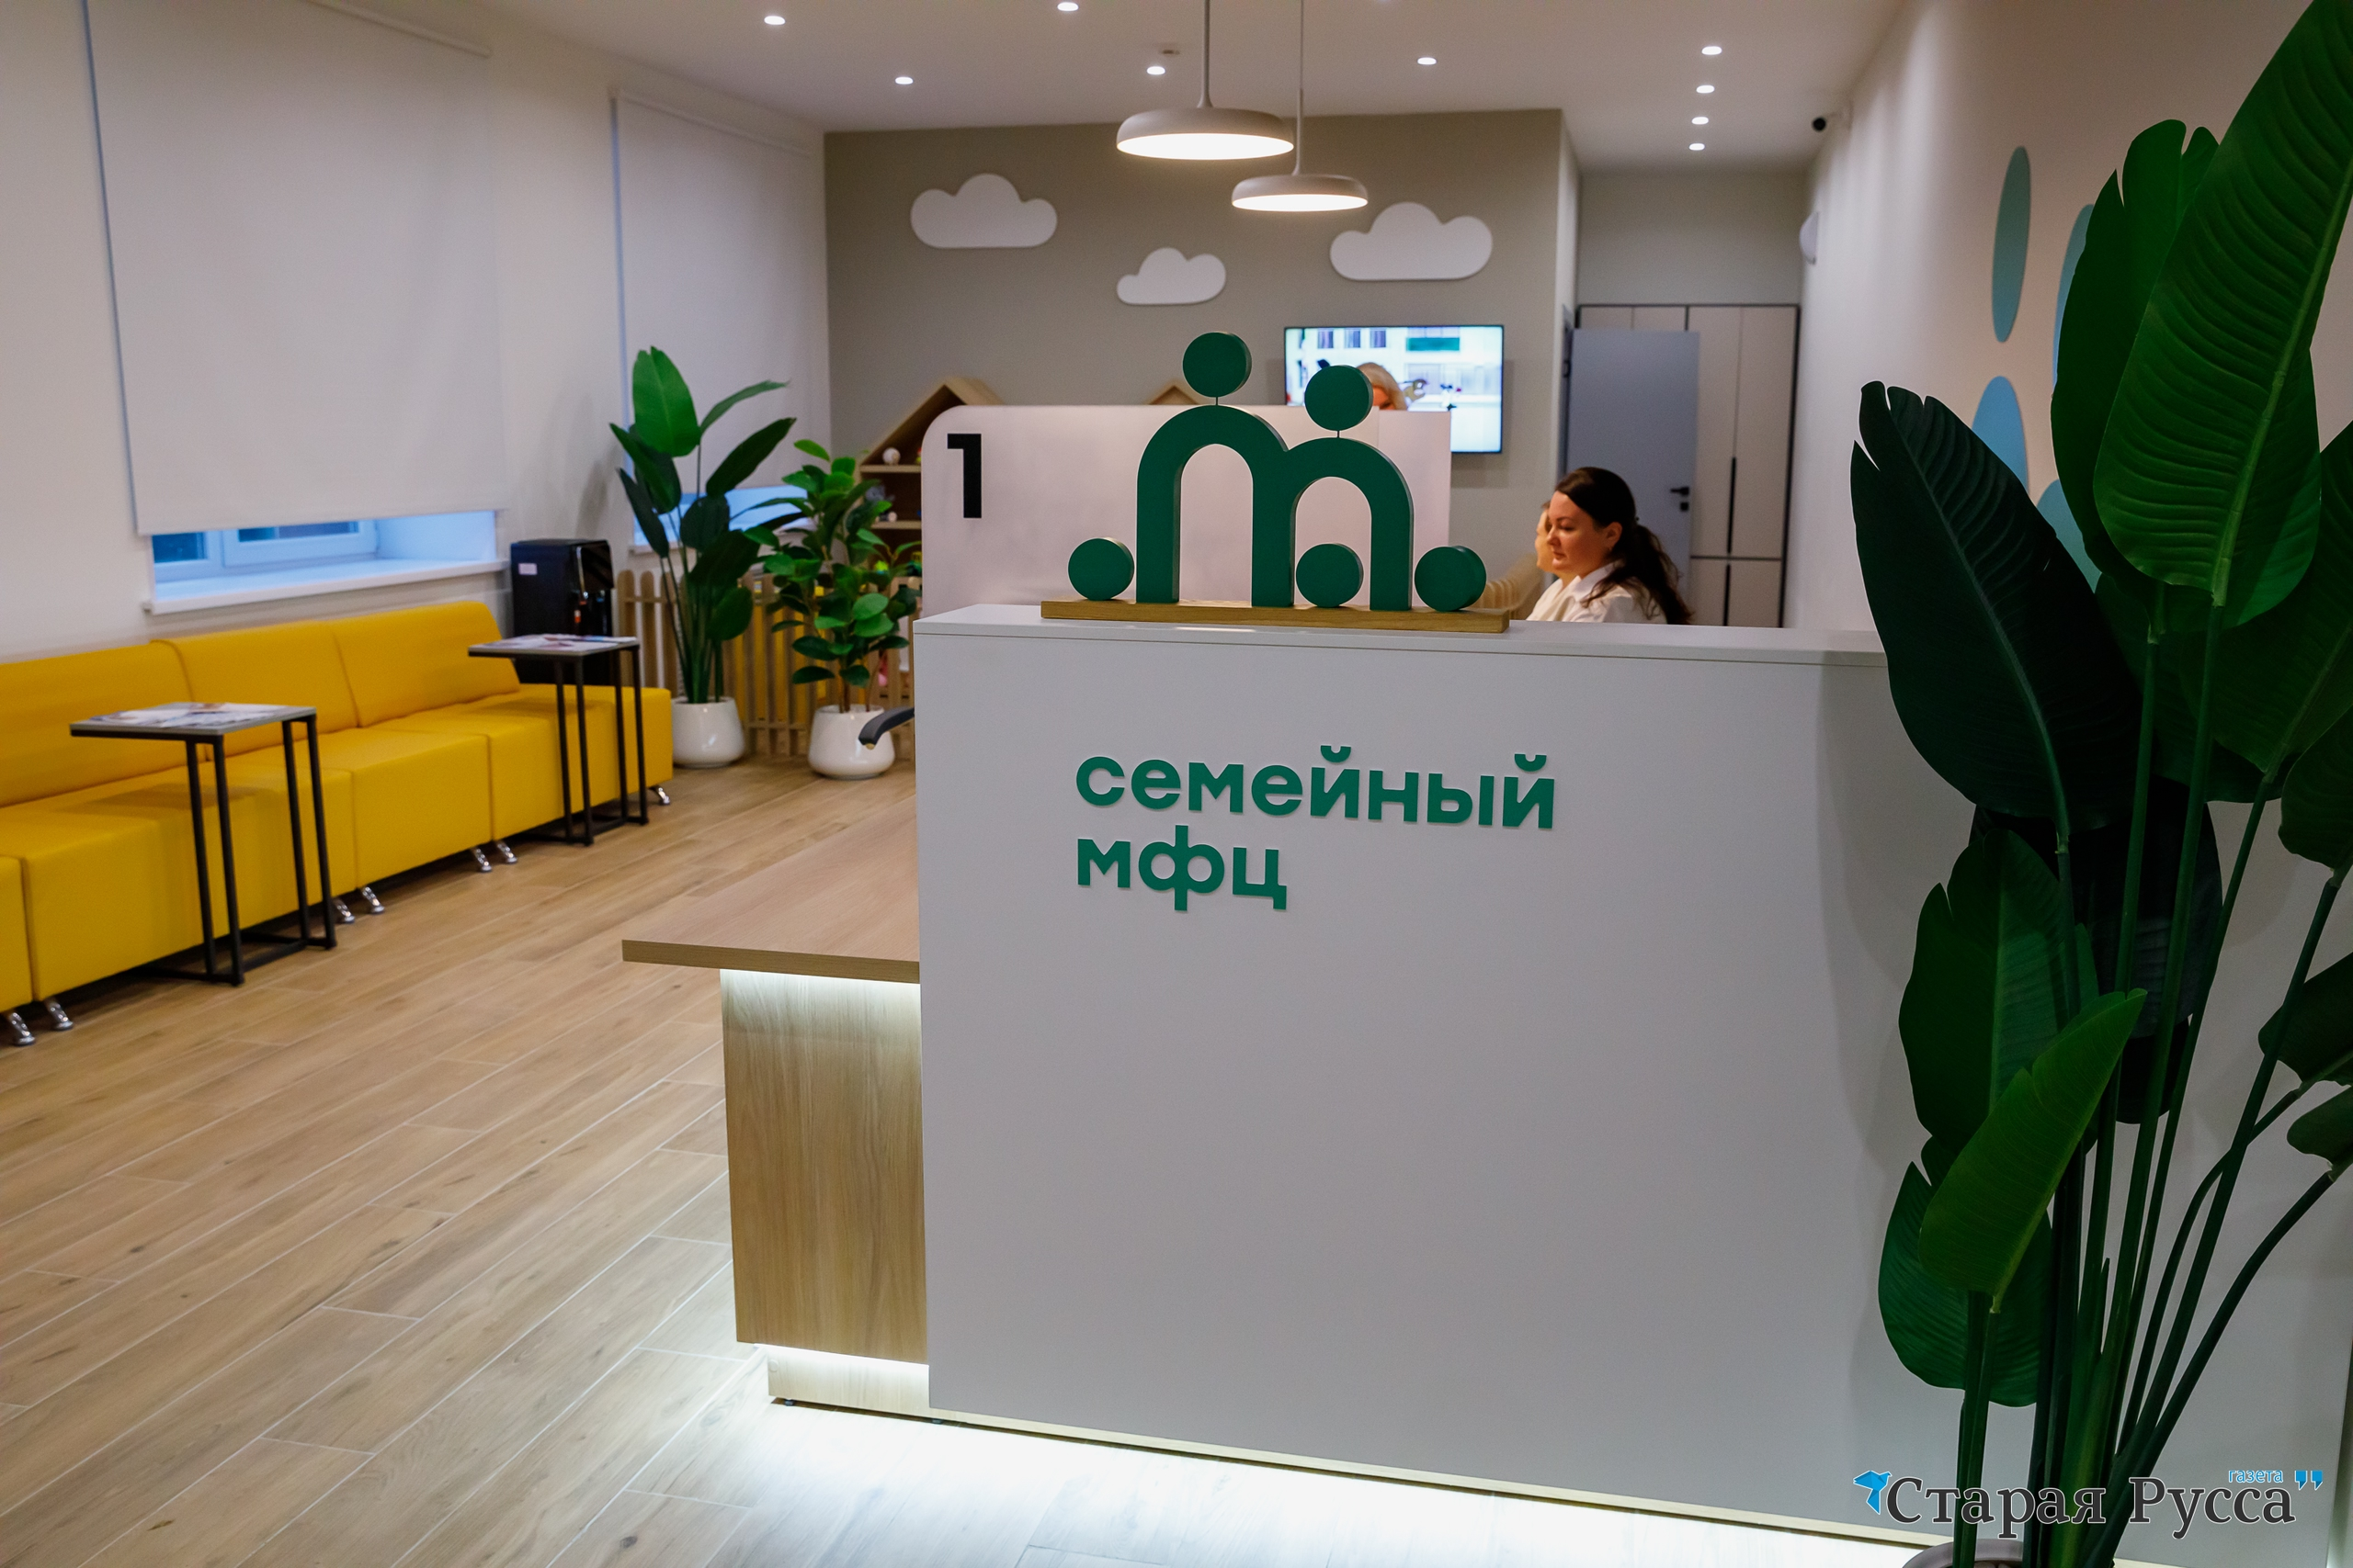
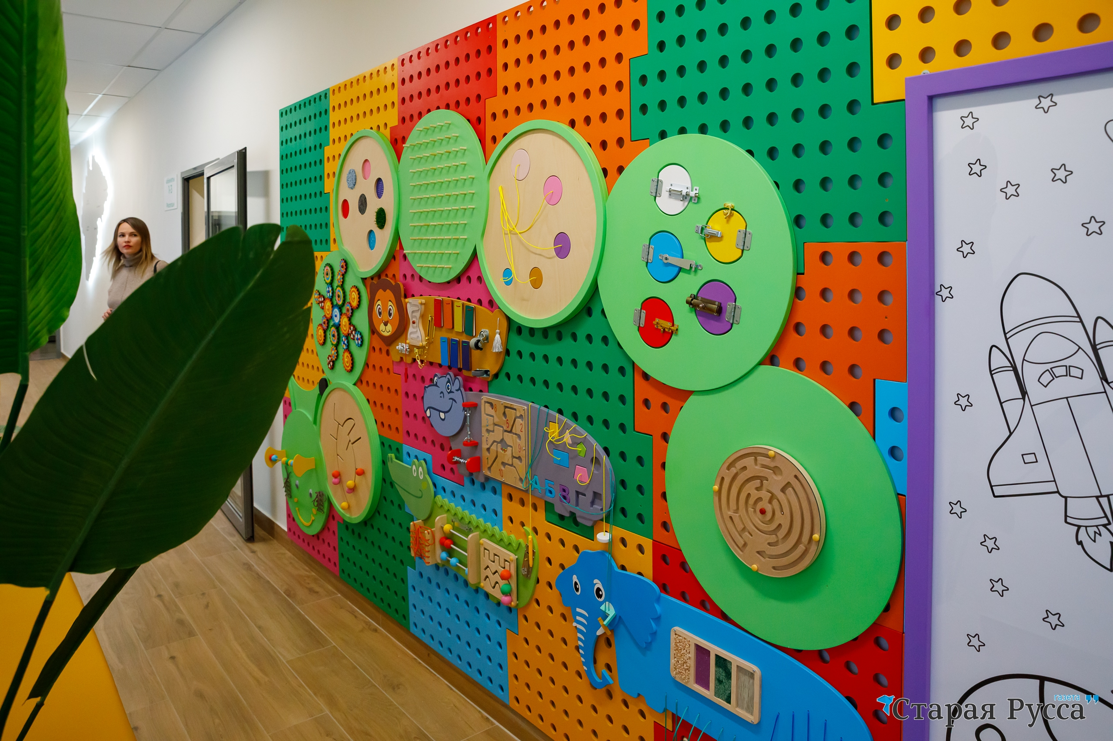
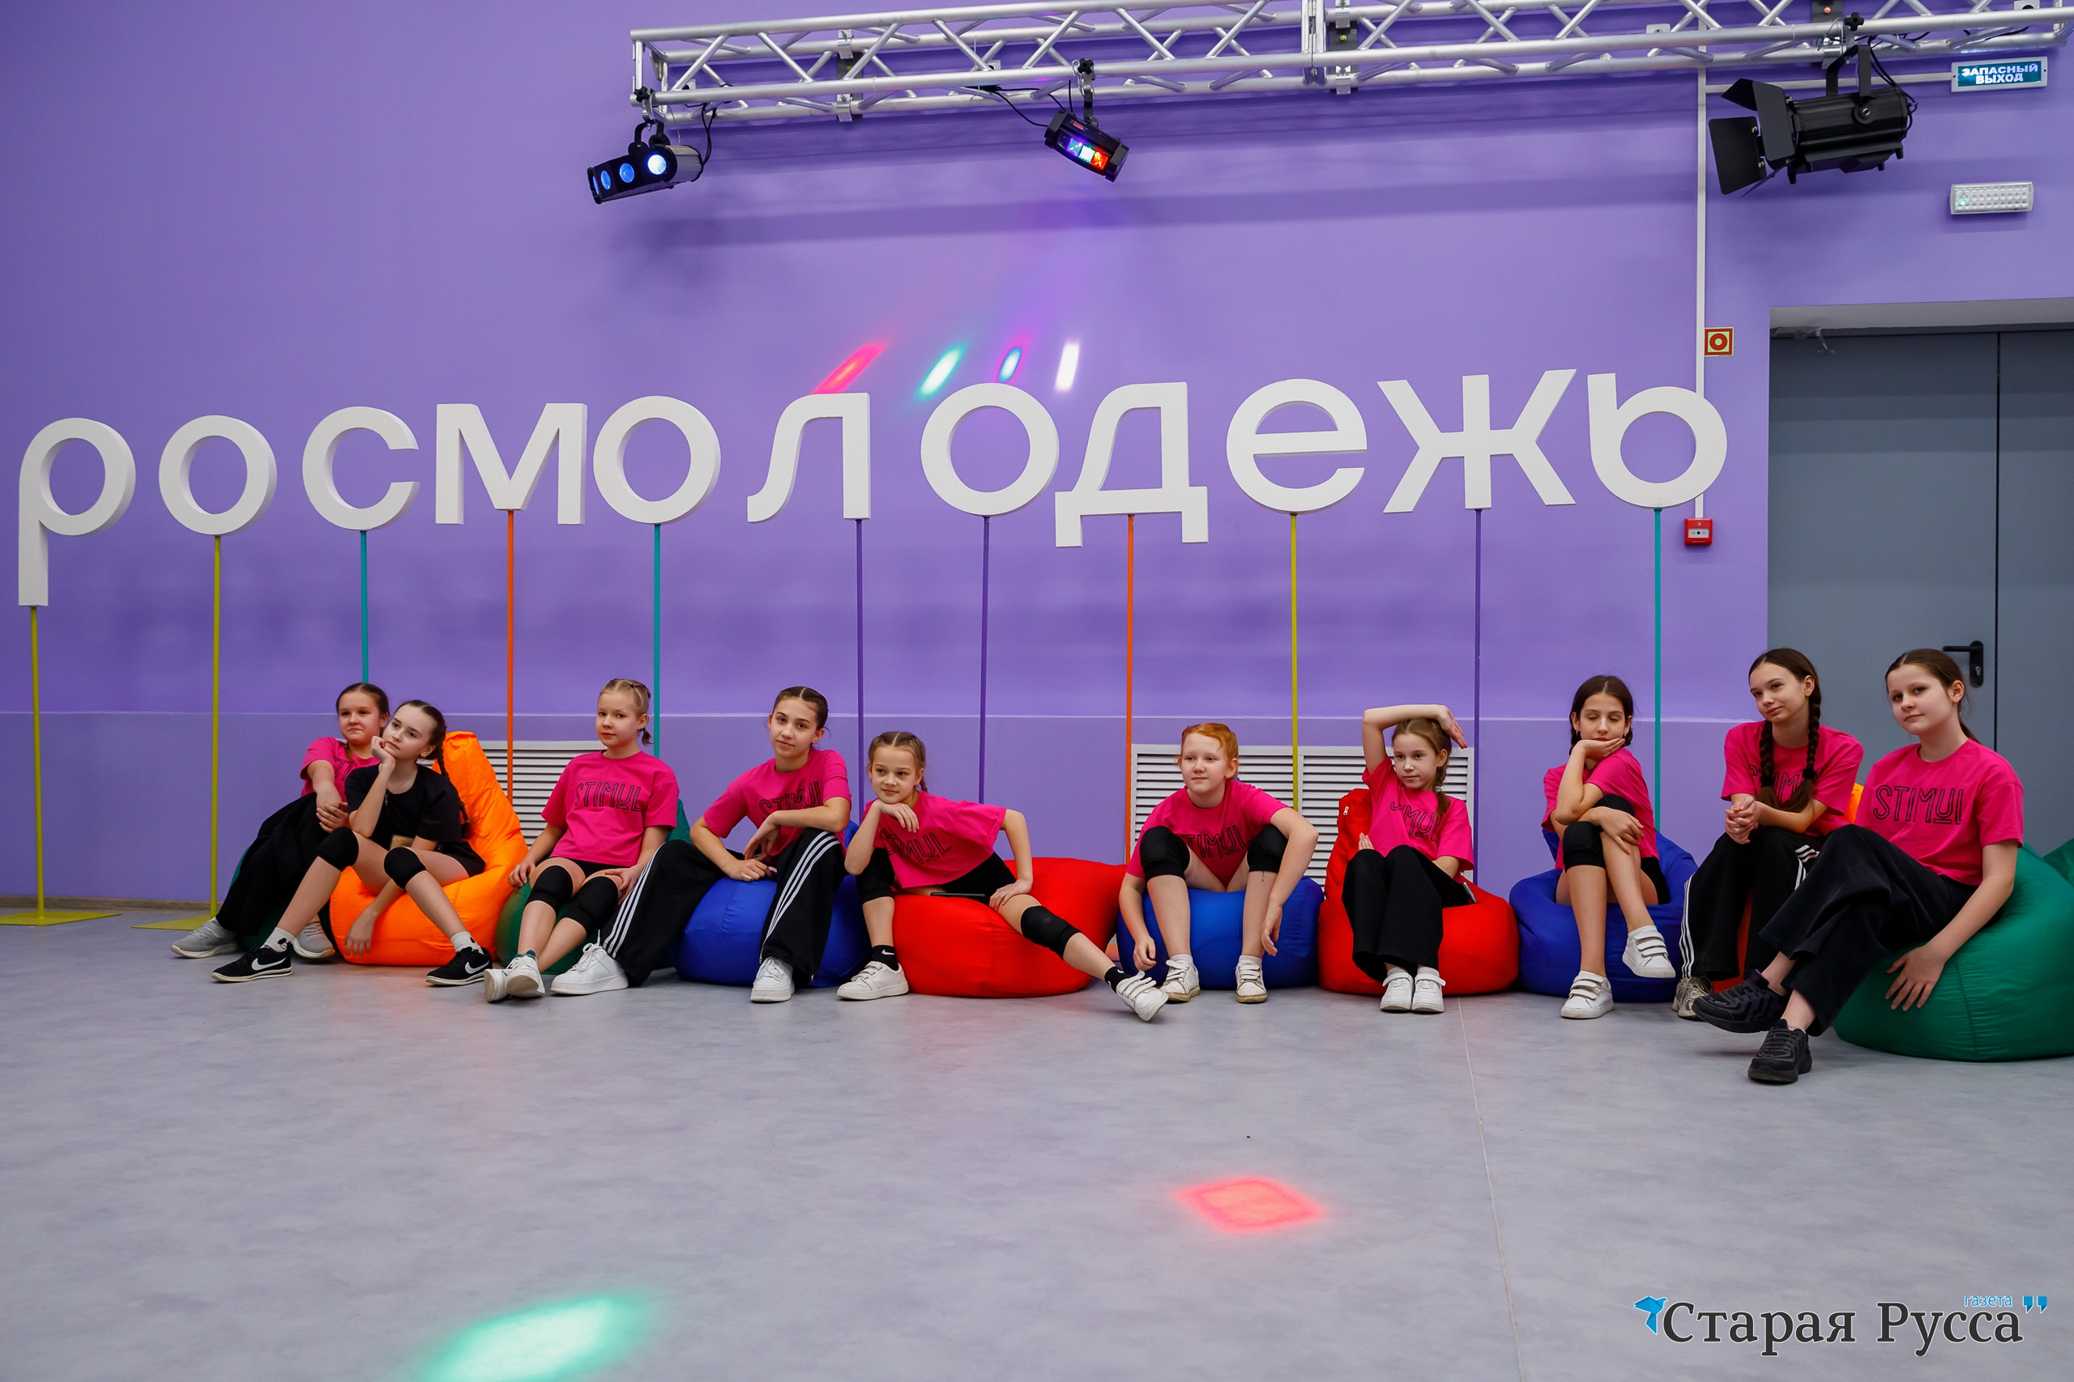
Создание многофункционального молодежного центра с обустройством пространства развития молодой семьи
03
Цена контракта 125 229,6 тысяч рублей

Slide 4
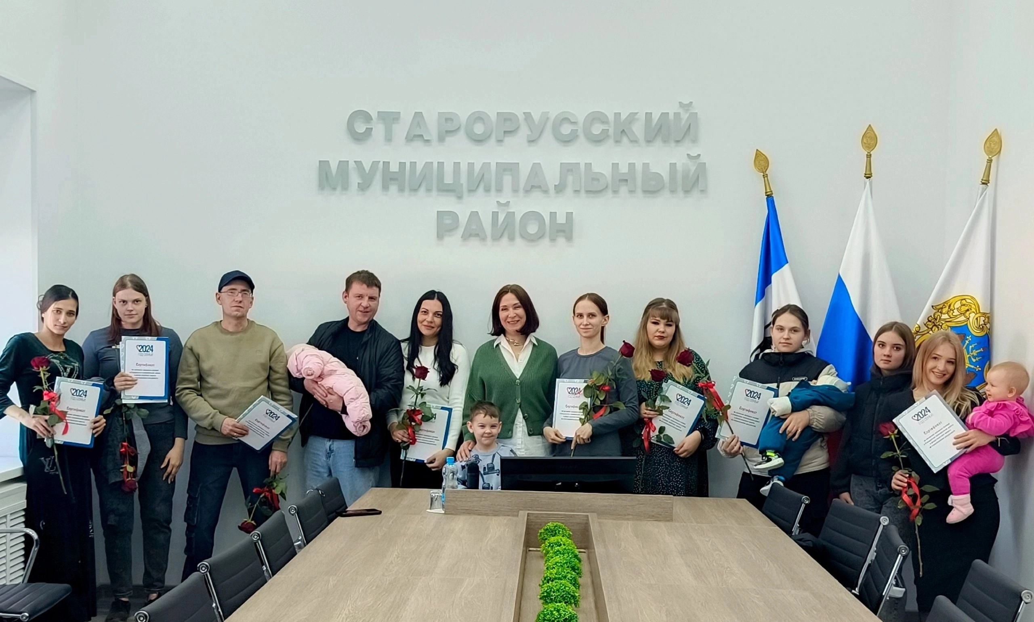
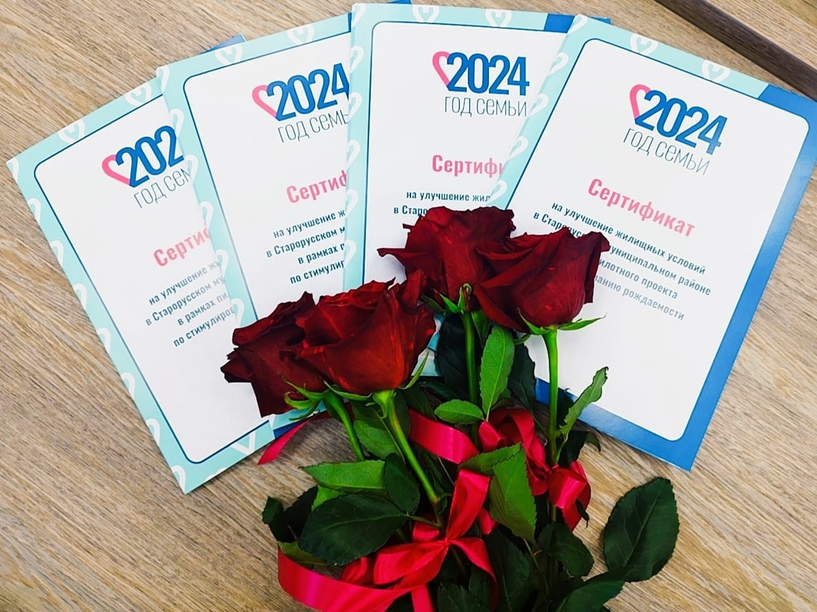
Вручение сертификатов на улучшение жилищных условий
4
350,0 тыс. ₽ - сертификат
- в связи с рождением первого ребенка женщинами в возрасте до 29 лет
2024 - 2025
77 семей
800,0 тыс. ₽ - сертификат
-в связи с рождением четвертого и последующих детей
2024-2025
41 семья
88 семей реализовали свои сертификаты на общую сумму 32 млн 789 тысяч рублей

Slide 5
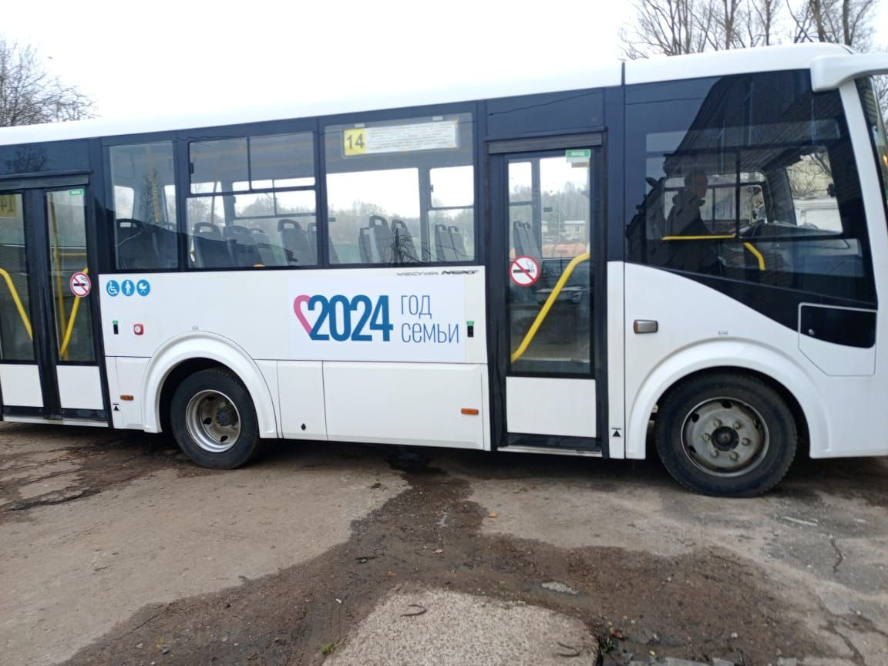
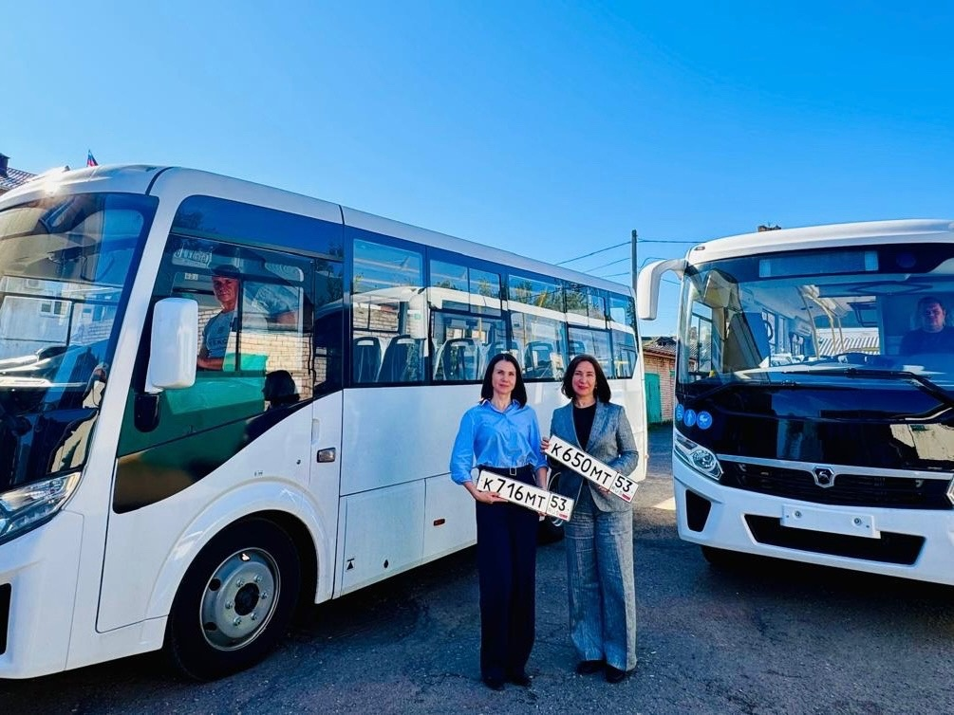
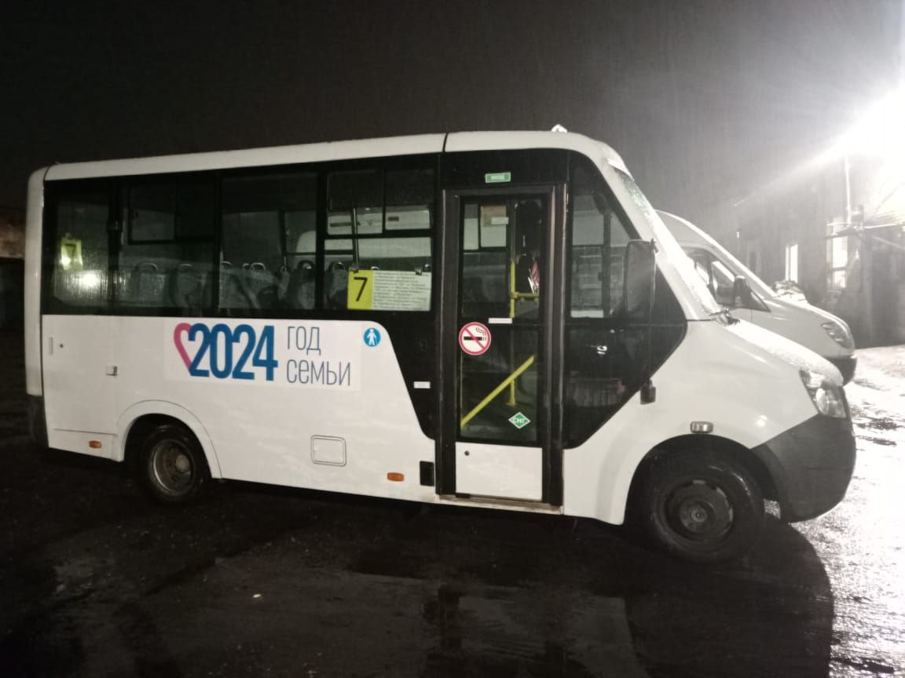
Приоритетная поставка автобусов для обеспечения перевозок пассажиров в сельской местности
05
8 автобусов
2 низкопольных автобуса
40146 тысяч рублей
созданы новые маршруты

